Slide 1
소수 사이의 관계를 알아볼까요
4-2
수학 62~63쪽, 수학 익힘 46~47쪽
3. 소수의 덧셈과 뺄셈
5차시

Slide 2


3단원
배울 내용 살펴보기
1, ‌0.1, ‌0.01, ‌0.001‌ 사이의‌ 관계를 ‌알 수 있습니다.
소수 ‌사이의 ‌관계를 이용하여 ‌소수의‌ 크기 ‌변화를 알 수 있습니다.‌

Slide 3

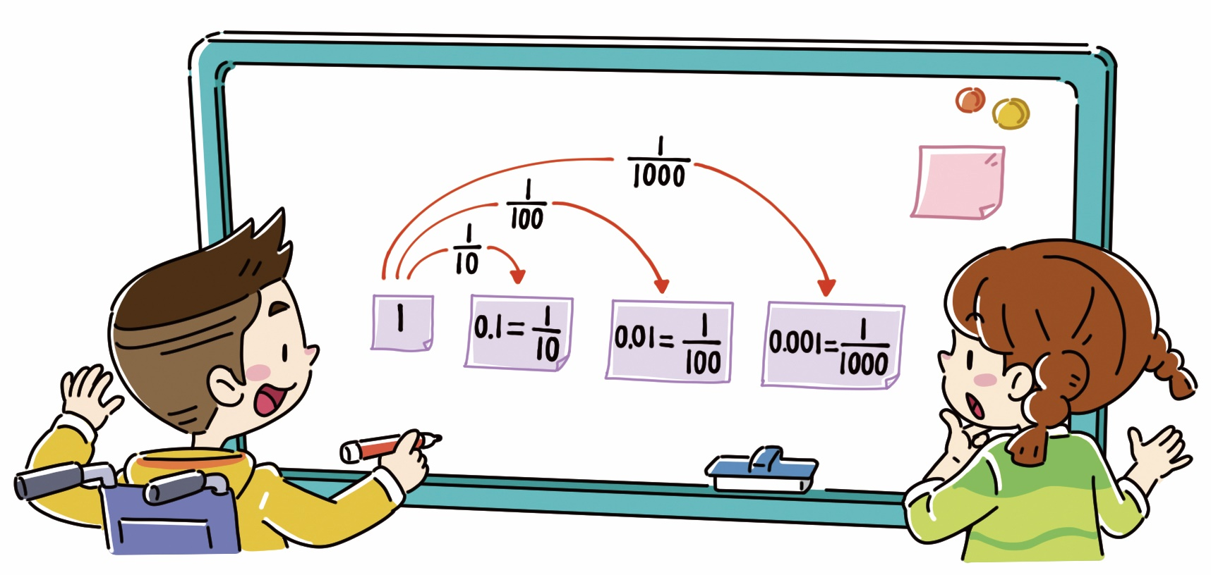
생각 열기
교과서 62쪽, 수학 익힘 46~47쪽
3단원
다음 그림의 상황에 대하여 이야기해 봅시다.
우리가 배운 소수 사이의 관계를 정리해 봤어.
또 어떤 관계가 있을까?
소수 사이에 어떤 관계가 있는지 말해 보세요.

Slide 4
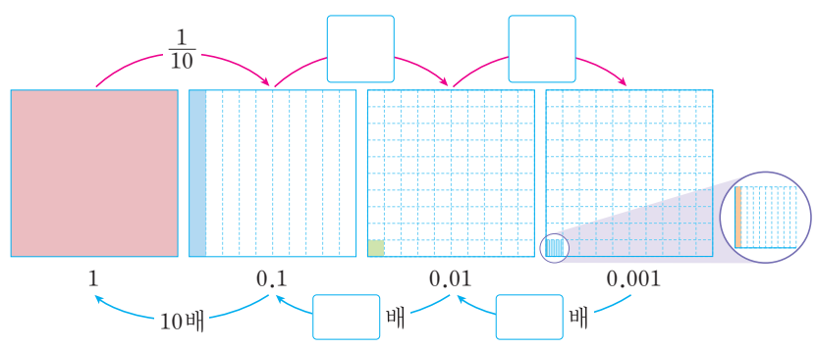
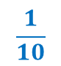
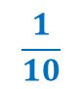
활동 1
교과서 62쪽, 수학 익힘 46~47쪽
3단원
1, 0.1, 0.01, 0.001 사이의 관계를 알아봅시다.
$$\frac{1}{10}$$
$$\frac{1}{10}$$
10
10

Slide 5
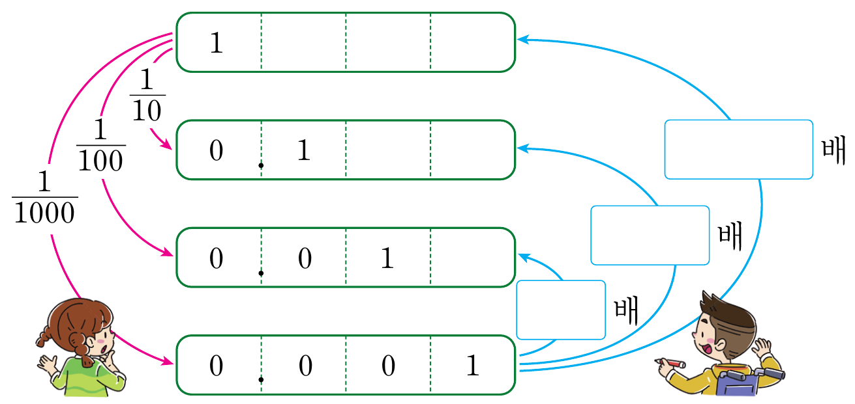
활동 1
교과서 62쪽, 수학 익힘 46~47쪽
3단원
1, 0.1, 0.01, 0.001 사이의 관계를 알아봅시다.
1000
100
10

Slide 6
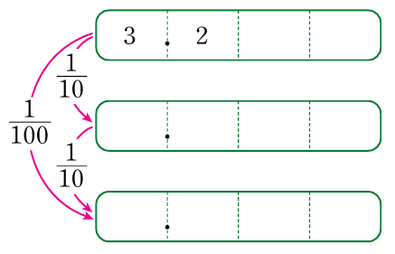
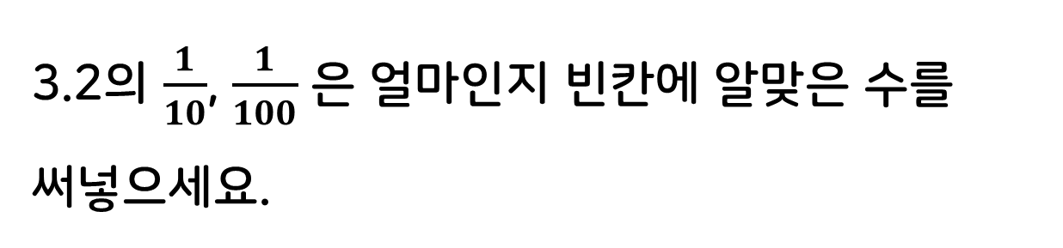
활동 2
교과서 63쪽, 수학 익힘 46~47쪽
3단원
소수 사이의 관계를 알아봅시다.
3.2의 $\frac{1}{10}$, $\frac{1}{100}$ 은 얼마인지 빈칸에 알맞은 수를 써넣으세요.
0
3
2
0
0
3
2

Slide 7
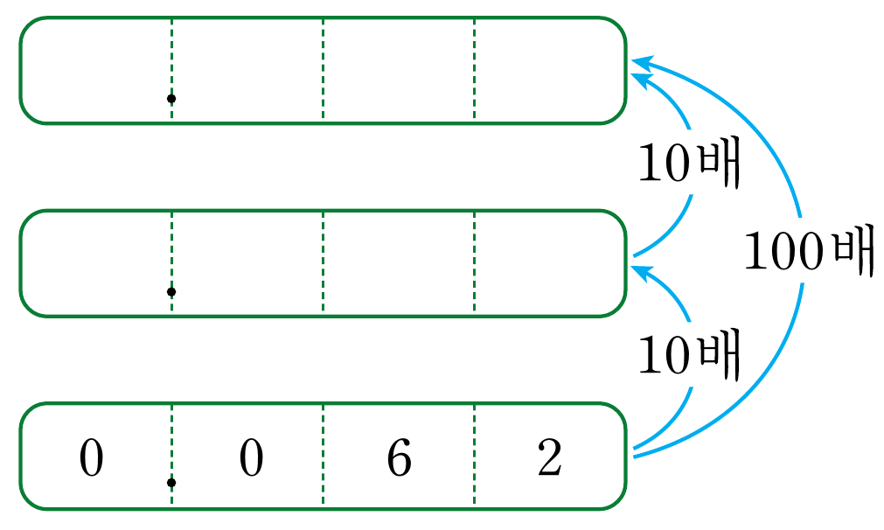
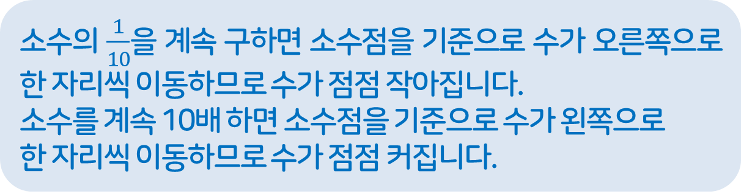
활동 2
교과서 63쪽, 수학 익힘 46~47쪽
3단원
0.062의 10배, 100배는 얼마인지 빈칸에 알맞은 수를 써넣으세요.
6
2
0
6
2
를 통해 알게 된 점을 말해 보세요.
$소수의 \frac{1}{10}$을 계속 구하면 소수점을 기준으로 수가 오른쪽으로 한 자리씩 이동하므로 수가 점점 작아집니다.
소수를 계속 10배 하면 소수점을 기준으로 수가 왼쪽으로
한 자리씩 이동하므로 수가 점점 커집니다.

Slide 8
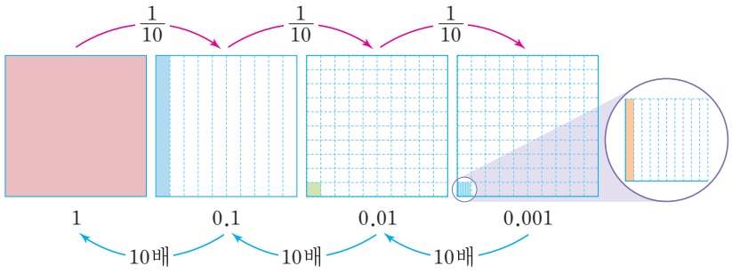
3단원
배운 내용 정리하기

Slide 9


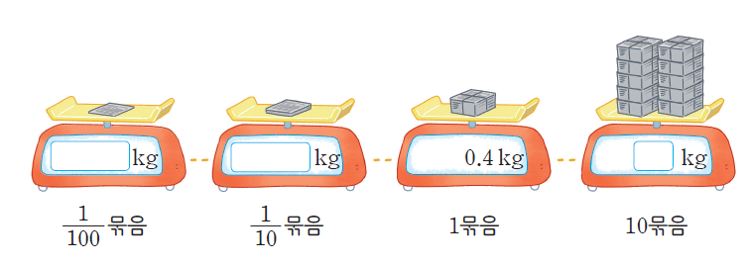
확인하기
교과서 63쪽, 수학 익힘 46~47쪽
3단원
3
종이 1묶음이 0.4 kg입니다. 안에 알맞은
수를 써넣으세요.
1
0.004
0.04
4

Slide 10
3단원
다음 시간에 배울 내용
소수 한 자리 수의 덧셈을 해 볼까요
교과서
64~65쪽
수학 익힘
48~49쪽

